Slide 1
毕业设计答辩
基于 ASP.NET Core MVC 的
建筑租赁设备全生命周期管理平台
EquipmentRental | C# 13 / .NET 10 / SQL Server / MVC
7
5
15
作者：Evan Chen
学院 / 专业：待填写
学号：待填写
指导老师：待填写
核心业务阶段
业务角色
E2E 套件完成
讲稿提示：用一句话概括系统对象、技术栈和要解决的行业流程问题。
01

Slide 2
BACKGROUND
研究背景：建筑设备租赁仍高度依赖线下协同
业务痛点不在单个表单，而在跨角色、跨阶段的状态不可追溯。
纸质台账 / Excel 分散
人工流程的典型断点
设备状态、证件有效期和历史租赁记录更新滞后。
合同与调度线下流转
设备入库
›
合同签署
排期、签署、核验之间缺少强约束，容易出现断点。
安全记录难追溯
安全交底、巡检、故障处理和退场评价缺少统一链路。
进场核验
›
退场结算
缺少统一状态机与审计留痕
讲稿提示：强调项目选题不是做一个 CRUD，而是把租赁生命周期串起来。
02

Slide 3
GOALS
设计目标：把设备租赁流程做成可管、可查、可控的闭环
系统围绕生命周期、角色权限、流程联动和合规留痕四个目标展开。
全生命周期管理
角色化协同
线上状态流转
安全与审计
覆盖设备入库、资质审核、线上调度、进场核验、安全交底、使用监管、退场评价。
系统管理员、设备管理员、调度员、项目负责人、安全员各司其职。
合同扫描件上传、核验通过、故障关闭、退场评价都会驱动业务状态变化。
CSRF、Authorize、文件白名单、富文本过滤、操作日志保障安全边界。
核心目标句
让设备从“入库”到“退场”的每一步都有责任角色、业务凭证、状态推进和可追溯记录。
讲稿提示：这页回答“你到底设计了什么目标”，后面每页都回扣这四点。
03

Slide 4
PROCESS
业务流程总览：七阶段闭环覆盖租赁全生命周期
状态推进来自业务动作，而不是人工口头确认。
01
02
03
04
05
06
07
设备入库
›
资质审核
›
线上调度
›
进场核验
›
安全交底
›
使用监管
›
退场评价
待审核 → 空闲
证件有效才可调度
Unsigned → Signed
Signed → InProgress
Draft → Completed
InUse ↔ Maintenance
Complete → 空闲/维修/报废
答辩演示路线
登录切换角色 → 新建设备 → 审核通过 → 提交申请 → 排期合同 → 核验交底 → 巡检故障 → 退场评价
讲稿提示：用这张图建立全场地图，后续核心功能按这条链路展开。
04

Slide 5
RBAC
角色与权限设计：五类用户支撑跨部门协同
菜单只是体验层，Controller/Action 上的 Authorize 才是最终权限边界。
系统管理员
用户管理、全局查看
设备
资质
调度
合同
核验
安全
巡检
故障
退场
系统管理员
●
●
●
●
●
●
●
●
●
设备管理员
设备入库、资质审核、故障处理、退场评价
设备管理员
●
●
○
○
●
●
调度员
用车申请处理、排期、合同与调度日历
调度员
●
●
○
○
○
项目负责人
提交申请、进场核验、退场申请
项目负责人
○
○
●
签署
○
上报
申请
安全员
安全交底、巡检、故障上报
安全员
●
●
上报
○
● 主要操作 ○ 只读/参与 空白 无权限
讲稿提示：突出“谁能做什么”，以及越权访问由后端鉴权拒绝。
05

Slide 6
ARCHITECTURE
系统总体架构：ASP.NET Core MVC 分层 + Service 承载业务规则
控制器保持薄层，复杂状态机和事务边界集中在服务层。
表现层 Views
Razor Views、Bootstrap 5、jQuery、Chart.js、Summernote
负责页面渲染、表单交互和看板图表。
›
Web 层 Controllers
Account / Equipment / Dispatch / Contract / Verification / Safety / Inspection / Fault / Return
接收请求、调用服务、返回 View 或 JSON。
›
业务层 Services
EquipmentService、DispatchService、VerificationService、SafetyService、FaultService、ReturnService 等
封装业务规则、状态流转和事务。
›
数据与基础设施
EF Core 10 + SQL Server 2022、ASP.NET Core Identity、BCrypt、Uploads 受控文件存储、QuestPDF、EPPlus。
讲稿提示：说明 MVC 不是简单目录结构，而是把业务复杂度压到 Service 层。
06

Slide 7
DATA MODEL
数据库设计：以 Equipment 与 DispatchOrder 串起核心业务对象
Code First 建模，主链路对象均可回溯到设备、订单和责任用户。
Users / Roles
›
Equipments
›
DispatchRequests
›
DispatchOrders
›
SafetyBriefings
InspectionRecords
Qualifications
AuditRecords
Contracts
EntryVerification
FaultReports
ReturnEvaluation
›
Notifications
OperationLogs
关键约束：合同 Contract 与调度单 DispatchOrder 1:1，核验记录 EntryVerification 与调度单 1:1
讲稿提示：讲清核心实体的关系，不需要逐表解释所有字段。
07

Slide 8
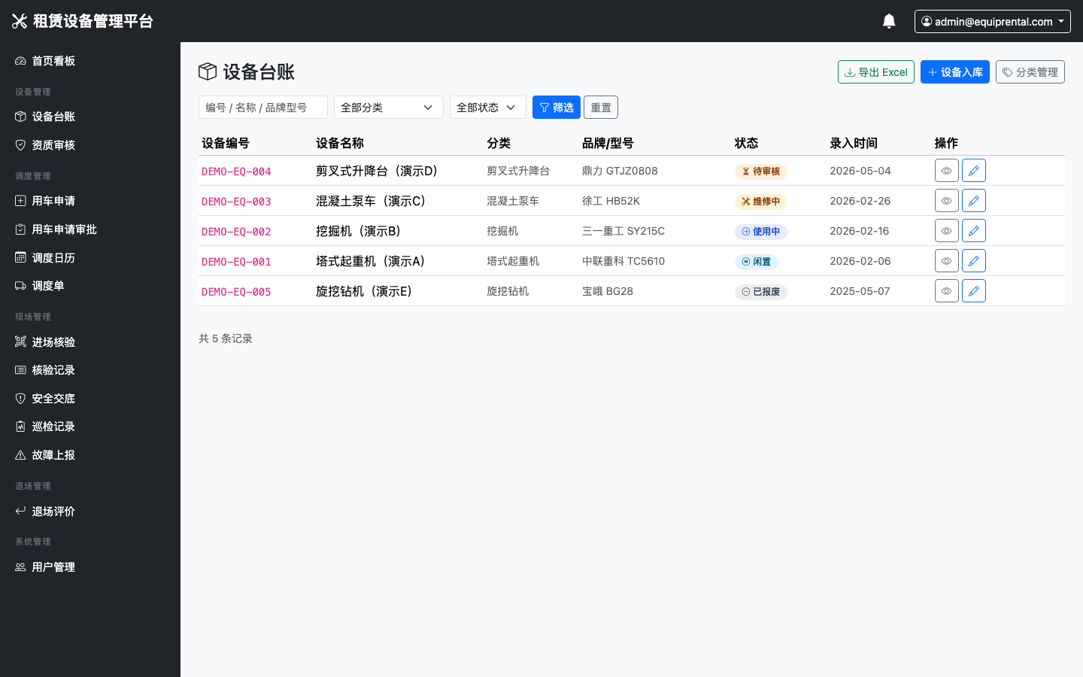
FEATURE 01
设备台账与资质审核：让设备“可租”前先合规
待审核设备必须完成证件维护和审核，通过后才进入可调度池。
设备入库
编号唯一、分类选择、图片上传，创建后状态为待审核。
证件管理
产品合格证、年检报告、保险凭证等证件记录有效期。
审核流转
通过后 PendingReview → Idle；驳回需要备注并留存审核记录。
真实页面：设备台账列表
业务约束
证件过期或未审核设备不会进入调度员的可选列表。
讲稿提示：把这页作为“入口质量控制”，解释为什么审核先于调度。
08

Slide 9
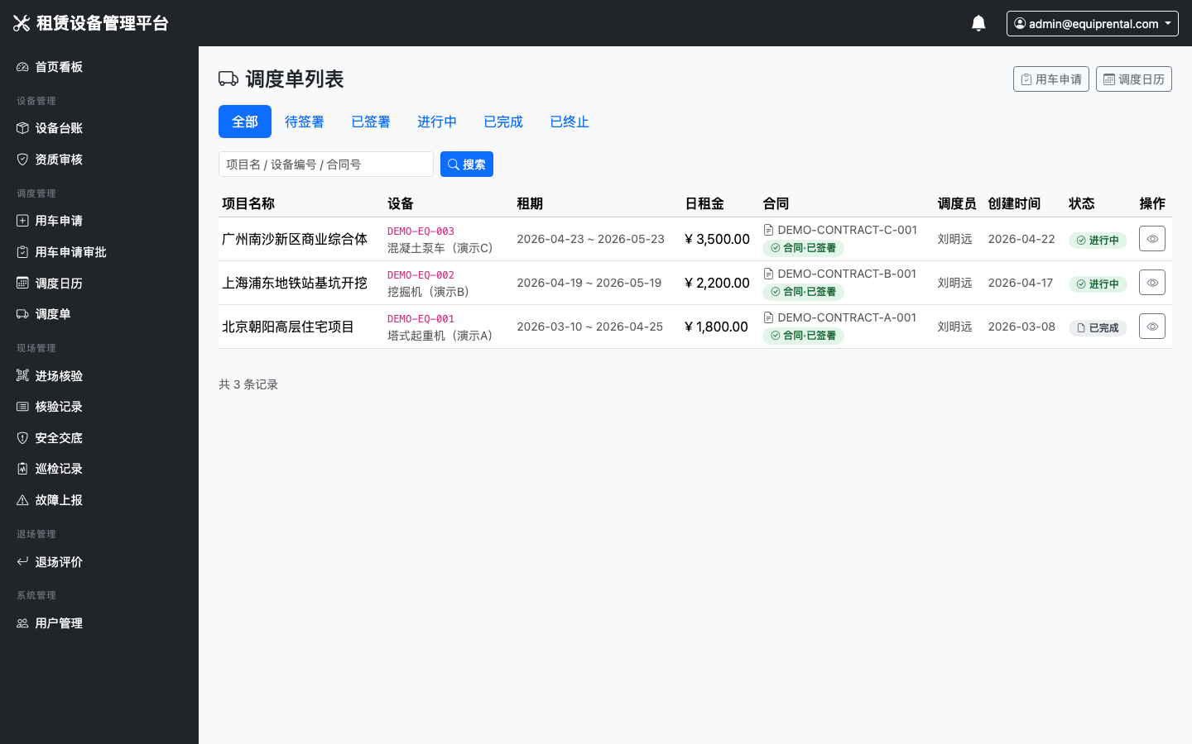
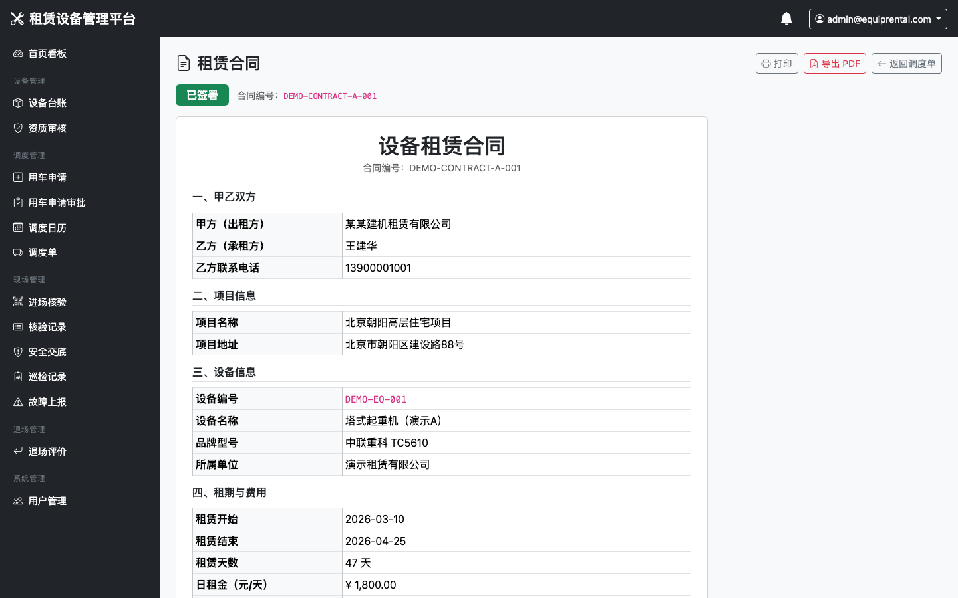
FEATURE 02
线上调度与合同：排期、合同和设备状态在同一链路联动
扫描件上传是签署完成的业务凭证，也是订单进入核验前的状态门槛。
用车申请
›
调度排期
›
真实页面：调度单列表
合同草稿
真实页面：合同在线预览
关键联动
UploadScanAsync：Contract → Signed、DispatchOrder → Signed、Equipment → InUse
讲稿提示：强调 PDF 导出不等于签署，上传扫描件才推进状态。
09

Slide 10
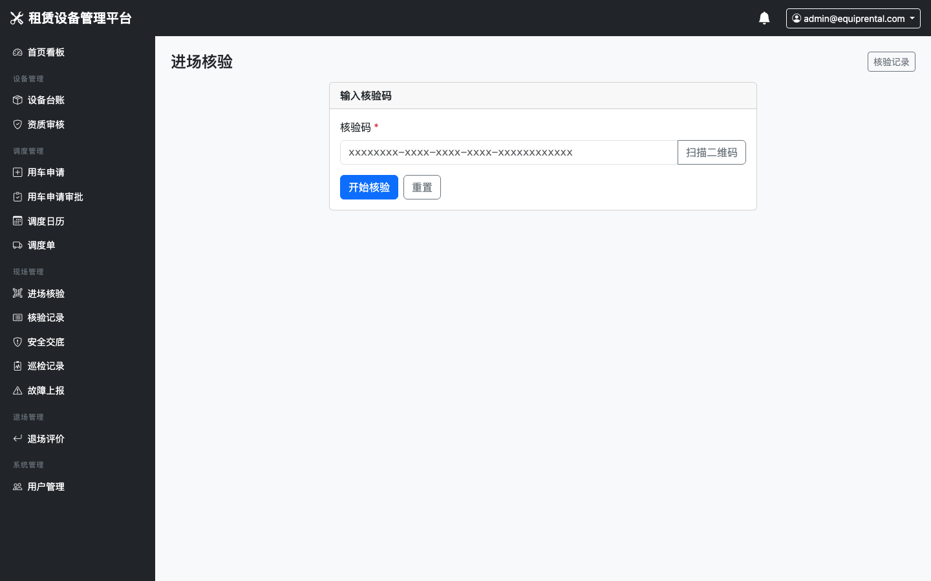
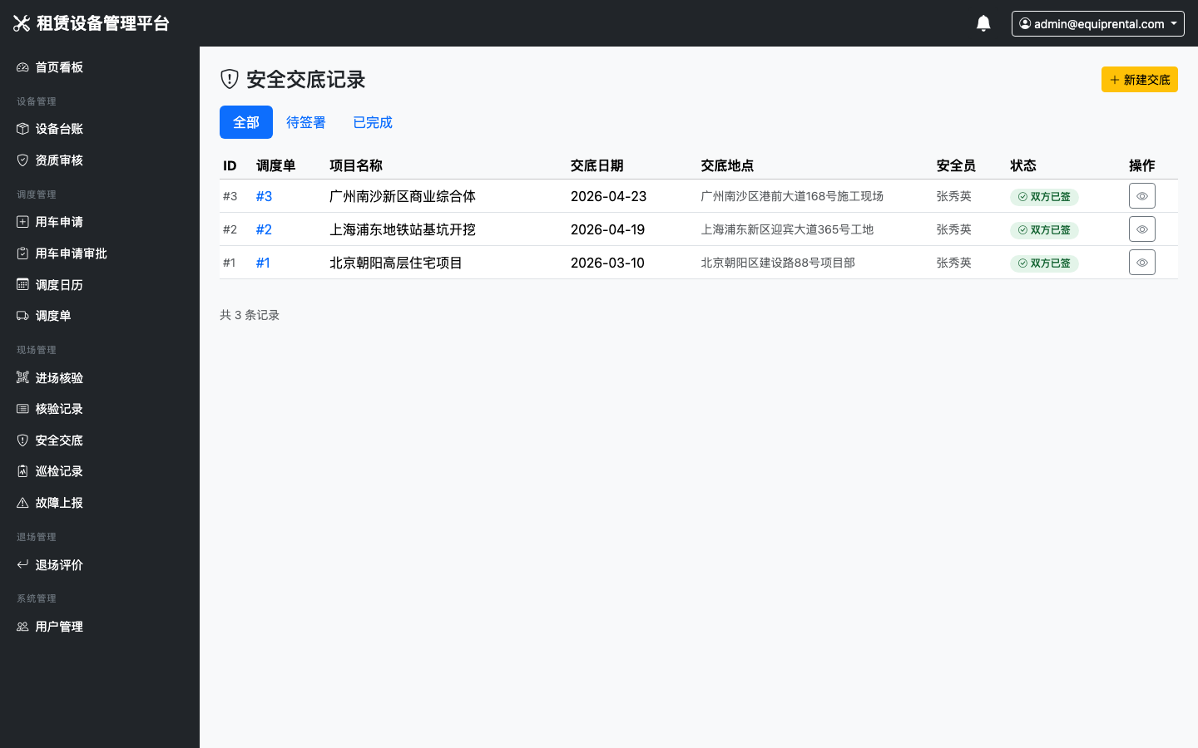
FEATURE 03
进场核验与安全交底：现场动作产生可追溯记录
核验码保证设备、订单、证件状态一致后才允许进场作业。
已签署订单
›
UUID 核验码
›
进行中
真实页面：进场核验
真实页面：安全交底记录
安全交底支持富文本、附件、参与人和双方签署；完成后 Draft → Completed，并可导出 PDF。
讲稿提示：这页解释“为什么核验和交底能形成现场合规证据”。
10

Slide 11
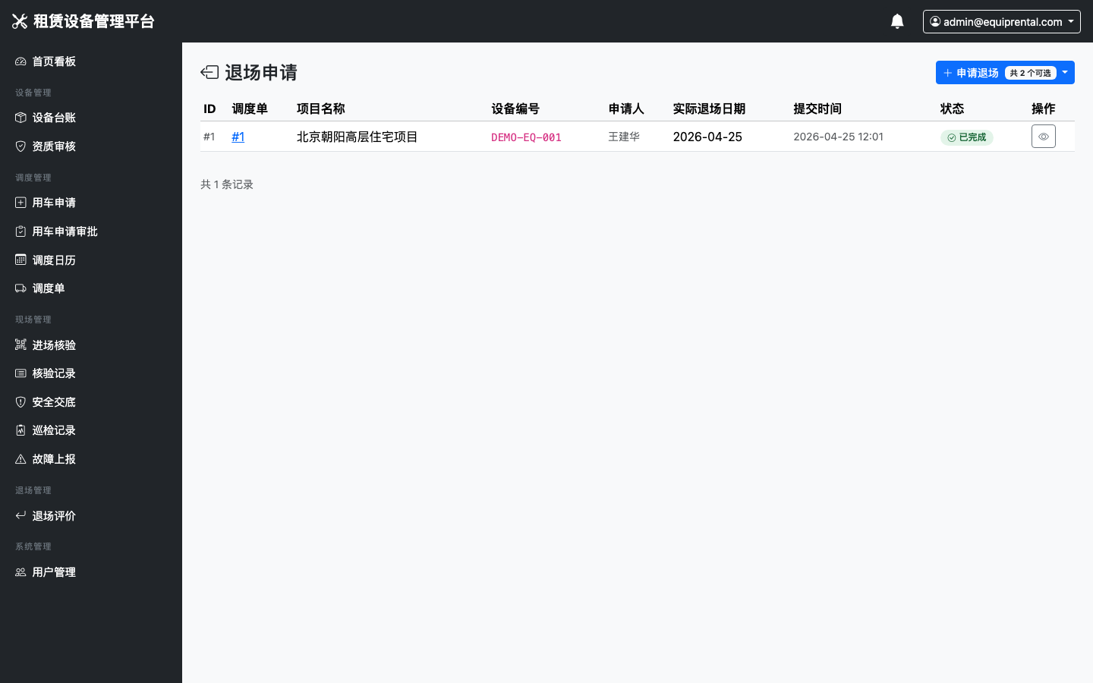
FEATURE 04
巡检故障与退场评价：把使用过程和押金结算纳入闭环
使用阶段的异常不是孤立记录，会影响设备状态、维修记录和退场评价。
日常巡检
故障上报
8 项固定清单
异常自动标红
InUse → Maintenance
工单受理与关闭
退场申请
押金核算
项目结束后提交
等待设备管理员评价
扣款服务端校验
退款金额自动计算
真实页面：退场申请列表
状态回写
退场评价后订单 Complete，设备回到空闲、维修或报废。
讲稿提示：说明系统不是只管租前，也覆盖租中监管和租后结算。
11

Slide 12
SECURITY
安全与可靠性设计：权限、输入、文件和审计四道边界
安全设计贯穿登录、表单、富文本、文件下载和业务状态变更。
身份认证
访问控制
CSRF 防护
ASP.NET Core Identity + BCrypt 密码哈希，登录失败锁定。
受保护页面显式 Authorize，角色常量集中管理。
全局 AutoValidateAntiforgeryTokenAttribute，AJAX POST 带 token。
上传安全
富文本过滤
审计留痕
JPG/JPEG/PNG/PDF，10 MB，扩展名 + MIME + 文件魔数 + GUID 重命名。
HtmlSanitizer 入库前清洗安全交底内容。
OperationLogs 记录关键增删改与状态流转。
Uploads 不放在 wwwroot，文件通过 FilesController 鉴权下发，避免绕过权限直接访问。
讲稿提示：不要只说“做了登录”，要按攻击面解释每道边界。
12

Slide 13
VALIDATION
测试与验证：主业务链路已经真实浏览器端到端跑通
QA 记录覆盖角色边界、状态流转、上传校验、控制台错误和回归问题。
15
0
5层
400
2026-04-22 主链路套件通过
P0 阻断问题
文件上传校验
无 CSRF Token POST 拒绝
范围
结果
方式
说明
登录 / 角色边界
通过
浏览器
不同角色菜单与越权访问验证
设备入库 → 审核
通过
浏览器+落库
图片、证件、审核状态流转
调度 → 合同 → 核验
通过
浏览器
上传扫描件后进入已签署并生成核验记录
安全交底 → 巡检 → 故障
通过
浏览器
双签完成、异常巡检、故障关闭
退场评价
通过
浏览器+服务端
扣款与押金退款校验
讲稿提示：这里给评委信心：系统不是静态页面，主流程已经跑通并记录 QA。
13

Slide 14
CONCLUSION
总结与展望：从流程线上化走向智能化和生态集成
本项目完成了建筑设备租赁管理的核心闭环，也保留了后续扩展空间。
已完成
项目价值
后续展望
实现 7 阶段生命周期、5 角色权限、合同 PDF、核验码、安全交底、巡检故障、退场评价和首页看板。
减少线下台账和人工状态确认，让设备、合同、安全与退场记录在一个系统内闭环。
可扩展移动端扫码、GPS/IoT 状态采集、财务发票对接、电子签章和更细粒度的数据分析。
最终结论
系统已形成“设备可查、流程可控、风险可追溯”的工程化实现。
谢谢各位老师，请批评指正
讲稿提示：收束到工程价值，再给出可落地的后续方向。
14

